Slide 1







“倒数日”——
陈昱滔 王衔飞 张石一 李林 谢凯 侯润宁
汇报时间：2021-6-16

Slide 2




目录
1
项目背景
2
应用功能
CONTENTS
3
小组分工

Slide 3

1
项目背景

Slide 4
1
项目背景
项目背景
日常生活中需要制定学习计划和记录待办事项，使用纸张、便签和word文档等记录不太方便，而且无法做到提醒的效果
有时需要一种富含仪式感的方法可以随手记录生活中一些具有纪念意义的事情，比如自己和好朋友的生日
——我们制作一款安卓app，可以帮助用户随时随地记录下自己的待办事项并且设置时间提醒功能，还可以将一些纪念日记入app中，方便我们随时查看
产品名称
倒数日
产品目标用户
喜欢记录生活中的小瞬间以及日常需要设置待办事项的同学
产品使用场景
设置待办事项，记录纪念日
01

Slide 5
2
应用功能

Slide 6
2.1
主界面

Slide 7
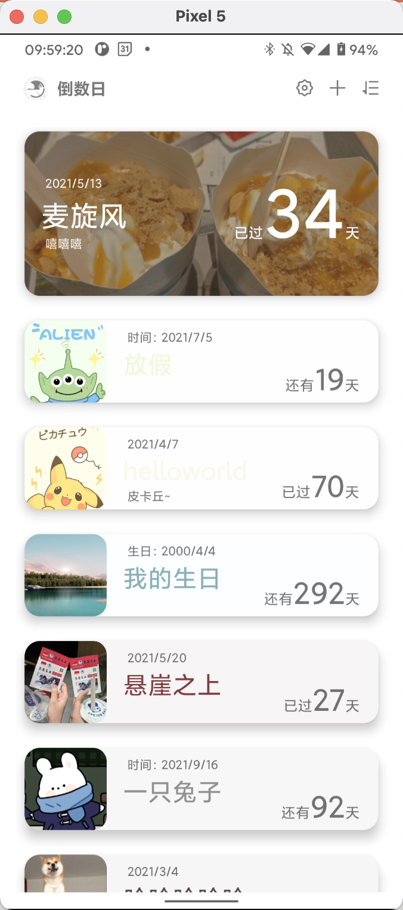

1
主界面|查看列表
在主界面中可以查看已经设定好的待办事项的时间和剩余天数，以及纪念日的日期和已过天数。
主界面顶栏有设置、添加和设定排序的菜单，用户可以按照自己的爱好和需要设置列表的排序、虚拟导航按键的色彩等等。

Slide 8
1
主界面丨添加事项
可以选择纪念日、生日、农历生日和倒数日四个选项
可以填写相关事项的标题、时间和内容，以及是否设为置顶，并且为事项选定本地图片

Slide 9
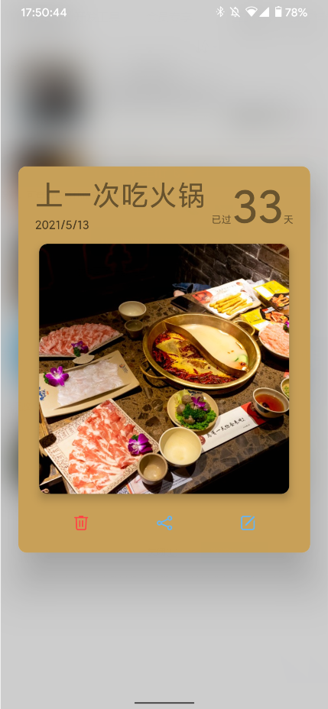
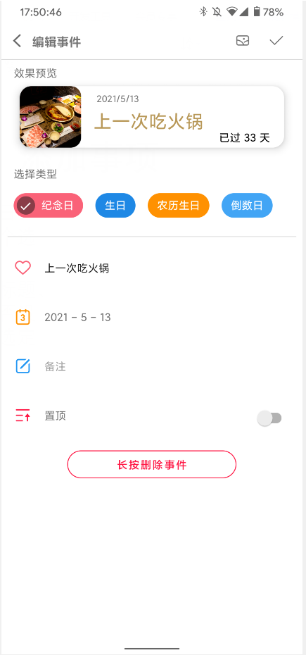
1
主界面丨查看事项
添加完需要保存的记录后，可以在主页查看
点击任一事项可查看事项的具体内容，可以选择对该事项进行编辑、删除或者分享

Slide 10
2.2
设置

Slide 11

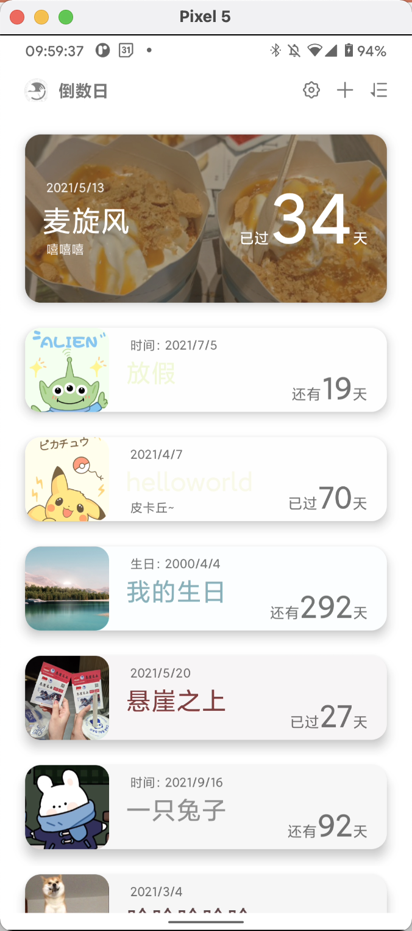

2
设置|纪念日按第几天算
可以在设置中确认是否纪念日按”第几天”算，前后效果差别

Slide 12
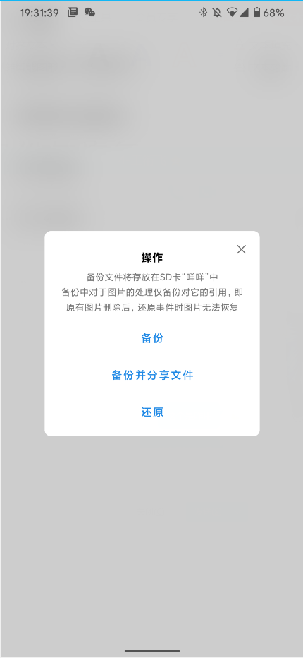
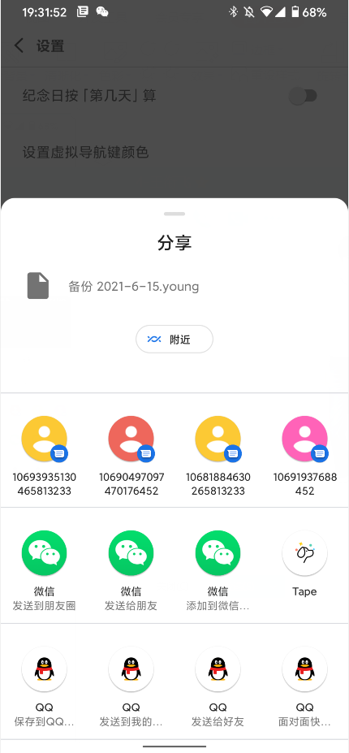
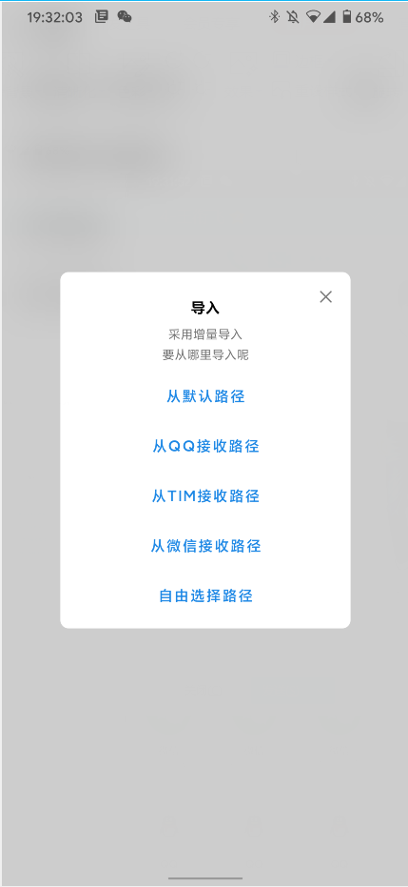
2
设置I 备份与恢复
app提供备份与恢复的功能

Slide 13
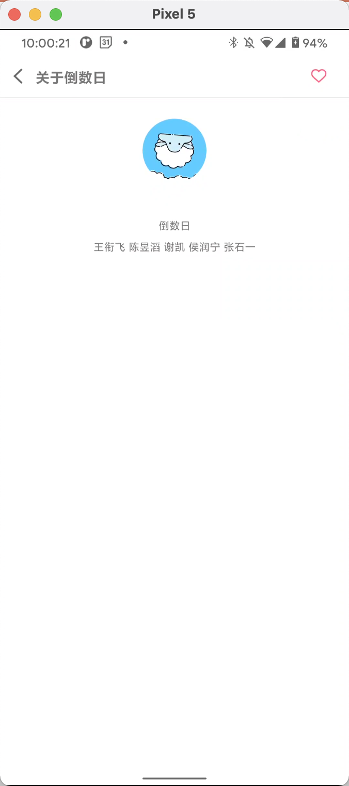
2
设置|关于
供用户查看app版本信息

Slide 14
2.3
排序

Slide 15
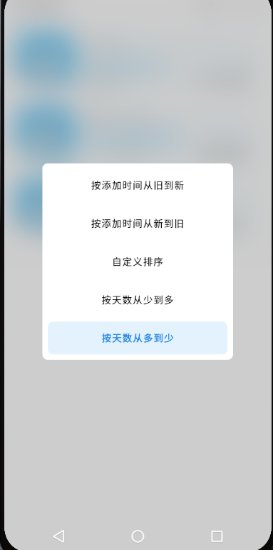
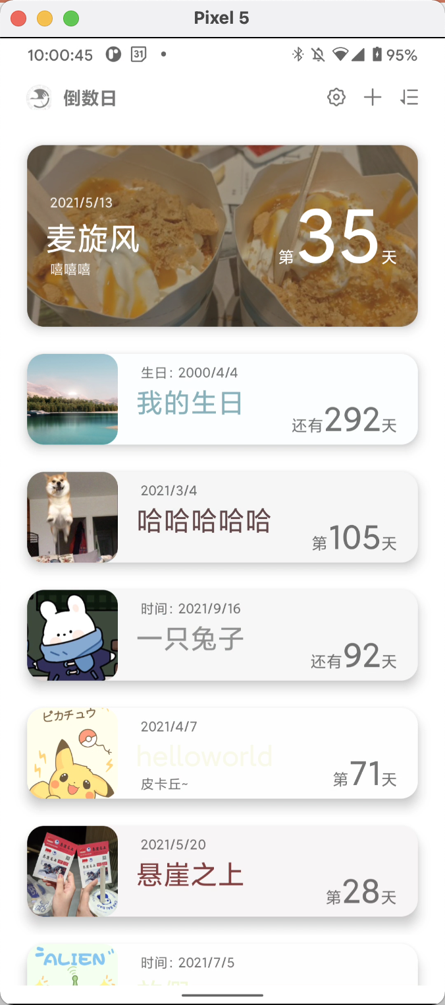
1
界面列表排序
按照个人喜好选择排序方式，也可以自定义排序
选择排序方式
排序前
排序后

Slide 16
THANKS
_{谢谢观看}

